Slide 1
Общая характеристика системы MS.Net
Тема 2

Slide 2
Система программирования- это язык программирования и совокупность программных средств, поддерживающих разработку и исполнение программ, написанных на этом языке.
Для выполнения программа должна быть загружена в среду исполнения.
Модуль, содержащий программу на языке высокого уровня, называется исходным модулем.
Модуль, содержащий программу в виде, готовом для загрузки в среду исполнения, называется исполняемым модулем.
Различают две основные схемы преобразования исходного модуля в исполняемый модуль: трансляция и интерпретация.

Slide 3
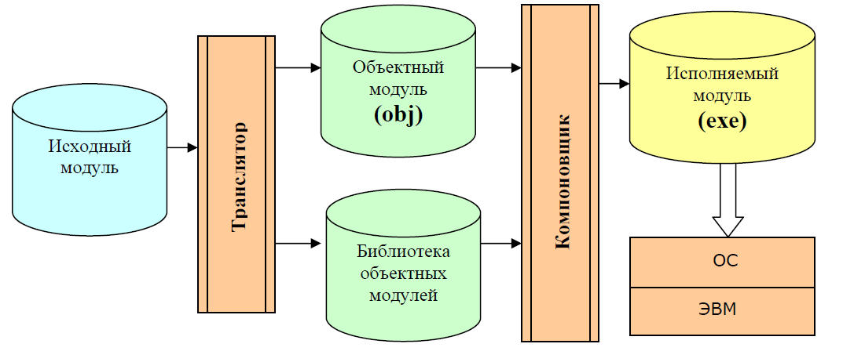
Трансляция

Slide 4
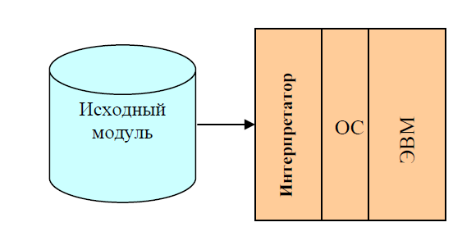
Интерпретация

Slide 5
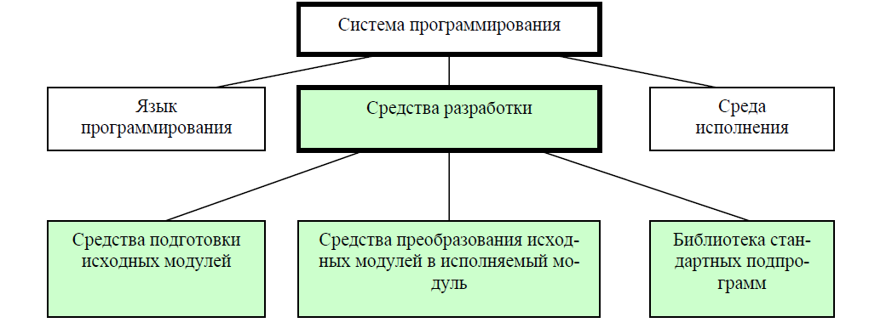
Система программирования

Slide 6
Общая характеристика платформы MS.Net
Платформа MS.Net предназначена для разработки и исполнения приложений различных типов:
автономное консольное приложение с использованием текстового интерфейса пользователя;
автономное Windows-приложение с использованием графического интерфейса пользователя;
библиотека классов, которые предназначены для использования в других приложениях;
Web-приложение, доступ к которому выполняется через браузер и которое по запросу формирует Web-страницу и отправляет ее клиенту по сети;
Web-сервис – компонент, методы которого могут вызываться через Интернет.

Slide 7
Основные понятия
MSIL или IL (Microsoft Intermediate Language ) – промежуточный язык, который не содержит команд, зависящих от языка, ОС и типа компьютера.
CLR (Common Language Runtime) – общеязыковая среда выполнения, выполняет программу на языке IL. Может быть реализована для любой ОС.
JIT (just in time) – компилируются только те части программы, которые нужно выполнить в данный момент.
Сборка – файл с расширением exe или dll, который содержит код на языке IL и метаданные.
Метаданные – сведения об объектах, используемых в программе и самой сборке.

Slide 8
Управляемый код - исходный код должен быть переведен на специально разработанный для платформы промежуточный язык MSIL (MS Common Intermediate Language, CIL). Для исполнения кода на промежуточном языке приложения используется специальная программная компонента платформы – общеязыковая среда исполнения CLR(Common Language Runtime).
Небезопасный код - исходный код должен быть переведен на язык машинных команд. Машинный код исполняется непосредственно под управлением операционной системы.

Slide 9
Выполнение программы в .NET
сборка
Исходный текст программы
(.cs)
Компилятор C#
Исполняемый файл (IL или метаданные)
Исходный текст программы
(.cpp)
Компилятор C++
CLR
Загрузчик классов
JIT компилятор
Исполняемый код
Базовые классы среды (IL или метаданные)
Выполнение программы

Slide 10
Консольное приложение

Slide 11
Основные понятия
Объект – совокупность данных, определяющих состояние объекта и функций, обеспечивающих изменение этих данных.
Класс - абстрактный тип данных, определяемый пользователем, он задает механизм формирования всех однотипных объектов.
Метод (функция), определяет действия для изменения данных
Пространство имен – механизм, обеспечивающий независимость используемых в программе имен.

Slide 12
Структура программы на С#
Пространство имен
class ИМЯ
{
поля;
методы;
}
class ИМЯ
{
поля;
методы;
}
class ИМЯ
{
поля;
методы;
}
Объект 1
Объект 2
Объект N
ПРОГРАММА

Slide 13
//подключаем пространство имен System
using System;
//пространство имен
namespace App
{
//класс
class Program
{
//метод
static void Main()
{
// текст программы
}
}
}

Slide 14
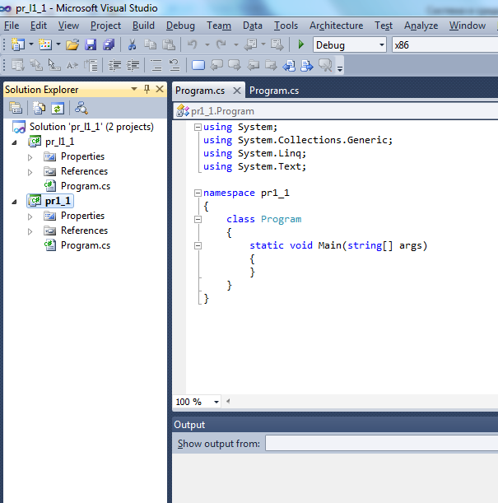
Текстовый редактор
Решение
Проводник решений
Проект
Файл C#

Slide 15
Общая система типов CTS
CTS (common type system) представляет собой формальную спецификацию, в которой описано то, как должны быть определены типы для того, чтобы они могли обслуживаться в CLR-среде

Slide 16
Тип
Значимый тип
Ссылочный тип
Встроенные значимые типы
Перечисления
Пользовательские значимые типы
Типы указателей
Самодокументированные пользовательские типы
Интерфейсы
Типы классов
Массивы
Делегаты
Пользовательские ссылочные типы
Упакованные типы значений

Slide 17
Типы CTS
Типы классов. понятие типа класса играет центральную роль в ООП. Каждый класс может включать в себя любое количество методов/функций (таких как конструкторы, свойства, методы и события) и полей/данных.
Интерфейсы представляют собой именованный набор определений абстрактных методов, которые могут реализоваться в данном классе или структуре.
Понятие структуры аналогично понятию структуры в других ЯВУ, и представляет собой "облегченный" тип класса с основанной на использовании значений семантикой.
Перечисления представляют собой программную конструкцию, которая позволяет группировать данные в пары "имя-значение".
Делегаты являются .NET-эквивалентом безопасных в отношении типов указателей функций в стиле С. Делегаты очень удобны, когда требуется обеспечить один объект возможностью перенаправлять вызов другому объекту и образовывать основу для архитектуры обработки событий .NET.

Slide 18
Значимые типы CTS
Типы данных в CTS | Ключевое слово в C#
System.Byte | byte
System.SByte | sbyte
System.Int16 | short
System.Int32 | int
System.Int64 | long
System.UInt16 | Ushort
System.UInt32 | uint
System.UInt64 | ulong

Slide 19
Значимые типы CTS
Типы данных в CTS | Ключевое слово в C#
System.Single | float
System.Double | double
System.Object | object
System.Char | char
System.String | String
System.Boolean | bool

